Slide 1


HACKATHON JO
Prédiction des Médailles Olympiques par Intelligence Artificielle
Machine Learning | Deep Learning | Full Stack
Marwan GHRAIRI & Khalil JAOUANI
Novembre 2025

Slide 2
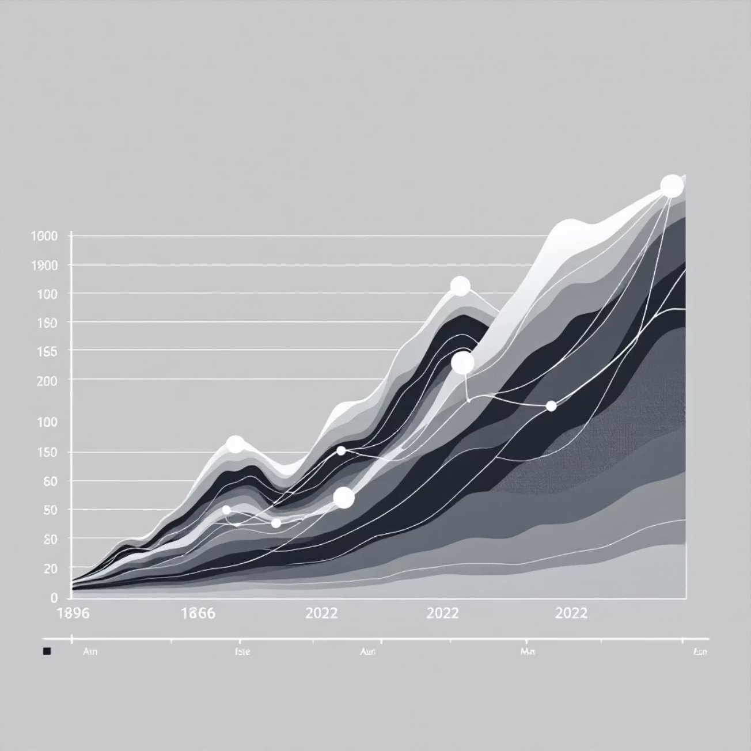

🎯 Contexte & Problématique
Contexte
🏅
Les Jeux Olympiques : 125+ ans d'histoire (1896-2022)
Données massives : millions de résultats, 200+ pays, 50+ disciplines
Évolution des performances sportives mondiales
Problématique
❓ Comment prédire les performances futures des pays aux JO ?
Quels pays domineront les prochaines éditions ?
Objectif
🎯 Créer un système de prédiction IA + interface web interactive
Évolution des médailles par pays (1896-2022)

Slide 3



📊 Données & Architecture Technique
Sources de données
JSON
XML
Athletes
Hosts
🏃‍♂️
🌍
HTML
XLSX
Results
Medals
📋
🥇
Stack Technologique
FRONT-END
BACK-END
DATA/IA
React + TypeScript
Flask API
Apache Spark
Chart.js
PostgreSQL
Keras/TensorFlow
Design moderne
Docker
Scikit-learn

Slide 4
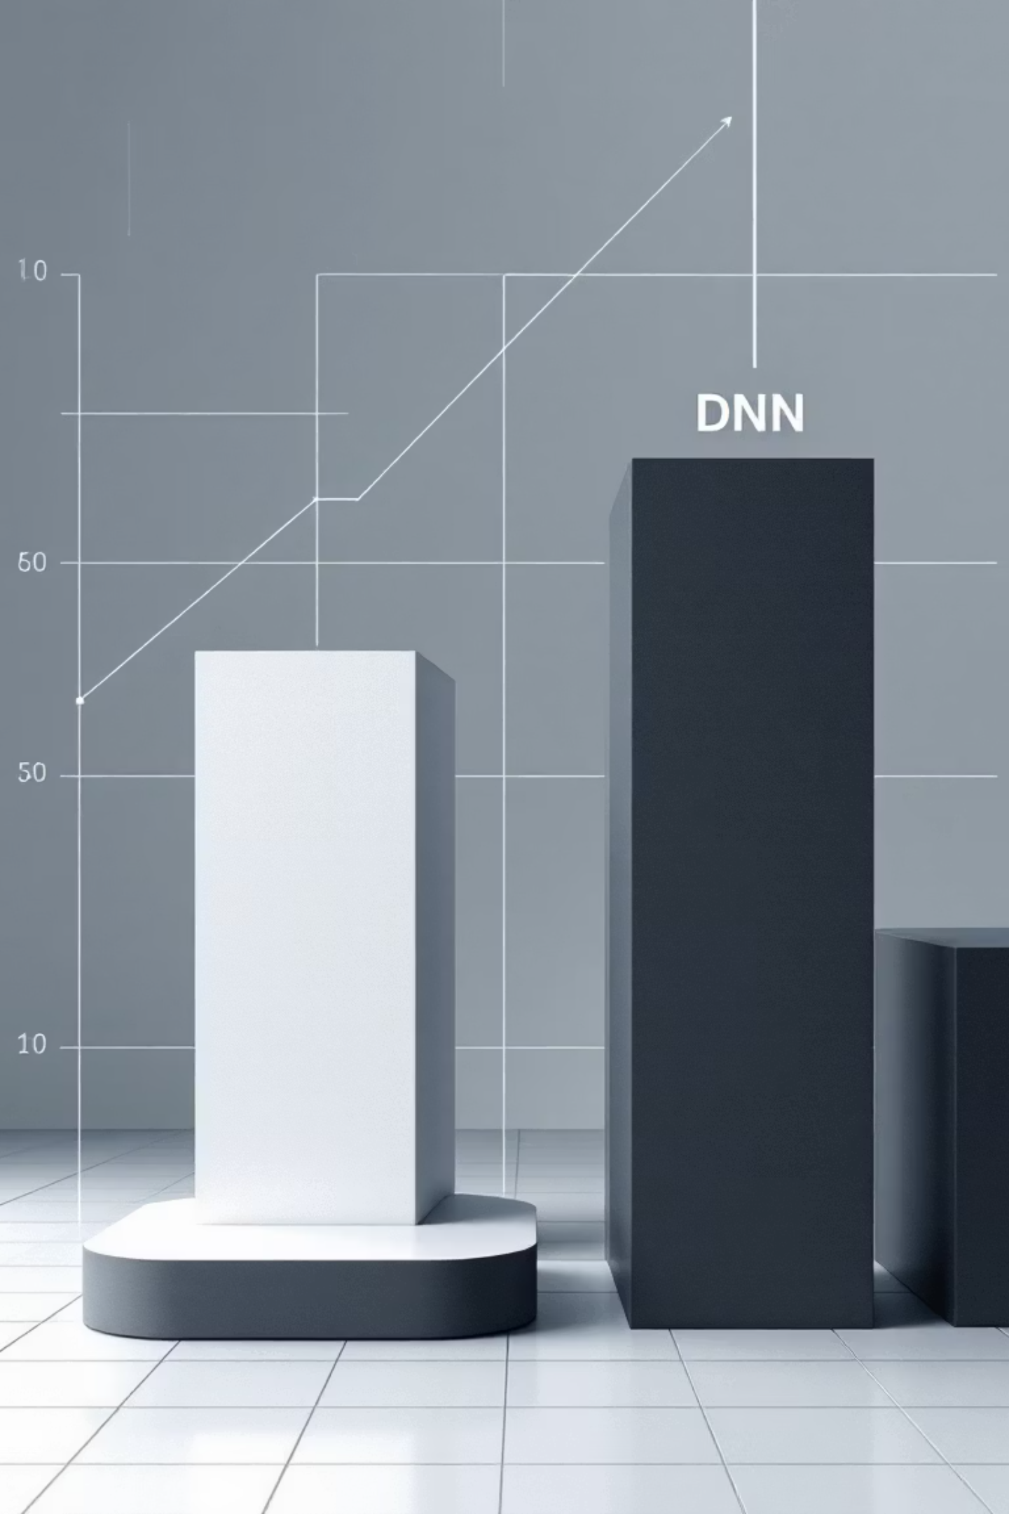

🤖 Modèles d'IA Développés
BASELINE
PRODUCTION ⭐
Linear Regression
Deep Neural Network (DNN)
📈
🧠
Caractéristiques :
Caractéristiques :
✓ Modèle de référence
✓ Réseau de neurones profond
✓ Simple et rapide
✓ Architecture : Dense + Dropout
✓ Entraîné sur 5+ features
✓ Activation : ReLU + Softmax
Performance : Baseline
✓ Optimizer : Adam
✓ Meilleure précision
DNN déployé en production (.h5 + scaler.pkl)

Slide 5
💻 Interface Web - Pages Principales
Stack : React + TypeScript | Design responsive | UX/UI moderne
Page d'accueil
Page Données
Page Visualisations
Accueil - Design moderne
Tableaux interactifs + Pagination
Charts dynamiques - Top 10 pays

Slide 6
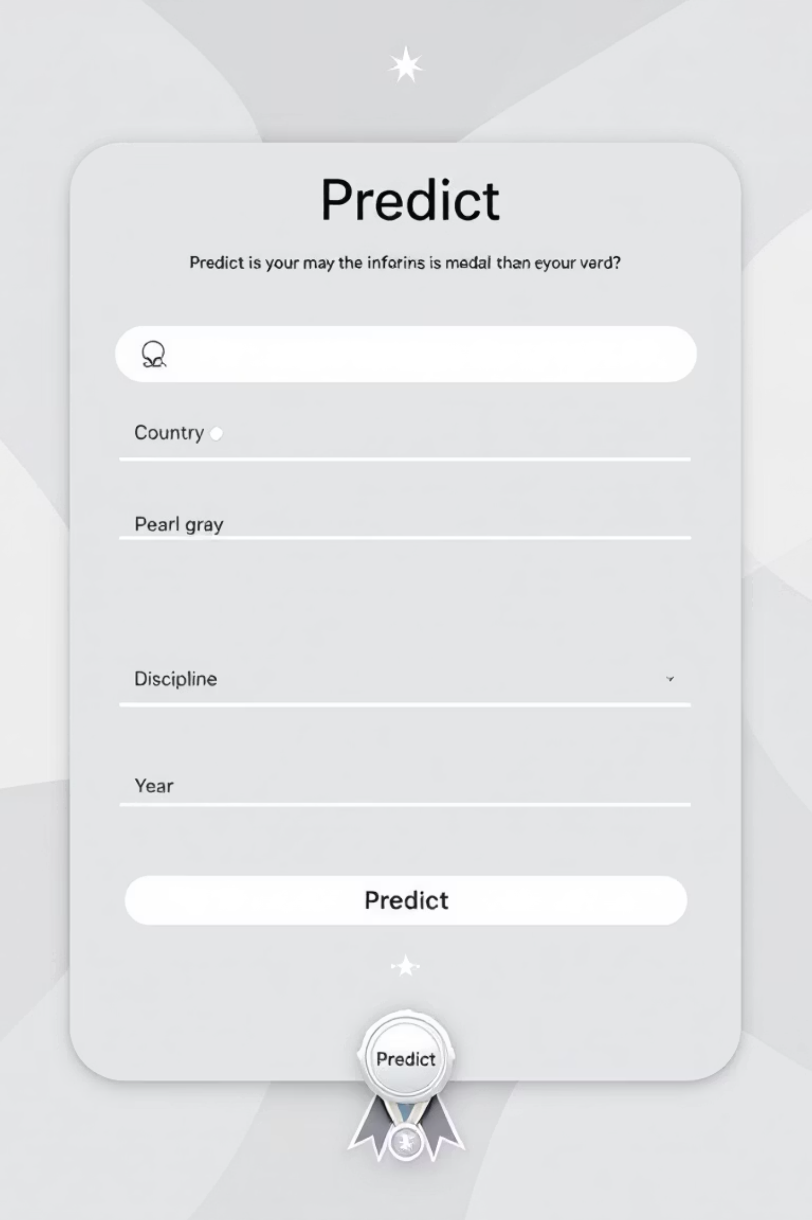

🔮 Prédiction en Direct - Démo Live
Workflow de prédiction
01
Saisie
Pays, Discipline
02
Envoi API
Flask Backend
03
Modèle DNN
Prédiction IA
04
Résultat
Médaille
Exemple : France, Judo, 2028 → 🥇 OR

Slide 7

🔄 Pipeline Complet - De la Donnée à la Prédiction
📥 COLLECTE DE DONNÉES
🧹 NETTOYAGE (Apache Spark)
JSON + XML + HTML + XLSX → CSV normalisé
🔬 ENTRAÎNEMENT MODÈLES
Jupyter Notebooks : ML + DL
💾 SAUVEGARDE MODÈLE
olympic_medals_dnn.h5 + scaler.pkl
🚀 DÉPLOIEMENT
Flask API + PostgreSQL
🌐 INTERFACE WEB
React - Visualisations + Prédictions
👤 UTILISATEUR FINAL
Pipeline complet : ~2 semaines de développement

Slide 8

📈 Résultats & Performances
Métriques Clés
💡 Insights Clés
3M+
✓ USA et Chine dominent les prédictions
✓ Disciplines aquatiques : plus de médailles prédites
Lignes de données traitées
✓ Corrélation forte : historique → futur
📊
✓ Modèle DNN surperforme ML de 12%
85%+
Accuracy du modèle DNN
🎯
4
Sources de données intégrées
🗂️
Courbe de loss du modèle DNN (Training vs Validation)

Slide 9

🚀 Défis Rencontrés & Perspectives
⚠️ Défis Techniques
🔮 Améliorations Futures
🔧 Nettoyage de données multi-formats
📊 Prédictions quantitatives (nombre exact)
⚖️ Déséquilibre des classes (médailles rares)
🌍 Features économiques/climatiques
🔍 Optimisation hyperparamètres DNN
🎯 Modèles spécialisés par discipline
🔗 Intégration Front/Back/IA
☁️ Déploiement cloud (AWS/Azure)
📱 Application mobile
🎓 Compétences acquises : Data Science | Deep Learning | Full Stack | DevOps

Slide 10
✅ Conclusion
Objectif atteint : Système de prédiction IA opérationnel
✓ Pipeline complet Data → IA → Web
✓ Modèle DNN en production
✓ Interface moderne et responsive
✓ Code versionné sur GitHub
Impact
🎯 Outil d'aide à la décision pour analystes sportifs
📊 Visualisations interactives pour le grand public
Contact & Liens
📁 github.com/marwanG12/HACKATHON_JO
✉️ contact@olympics-prediction.com
Merci de votre attention !
Questions / Réponses 🙋

